Slide 1
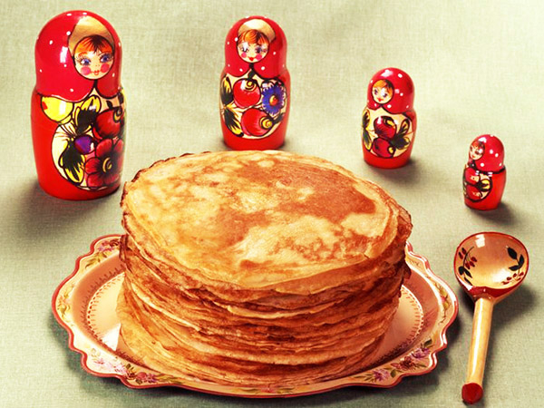
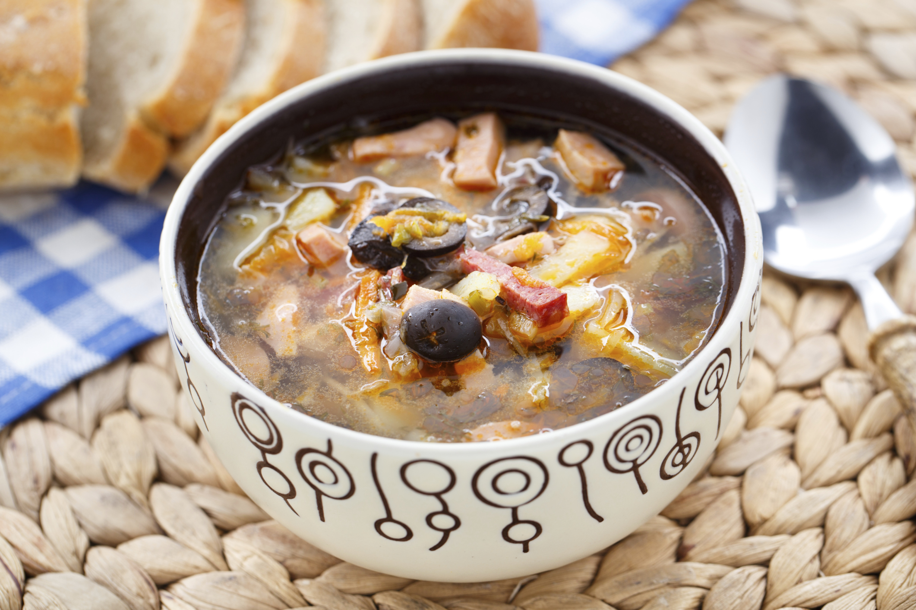
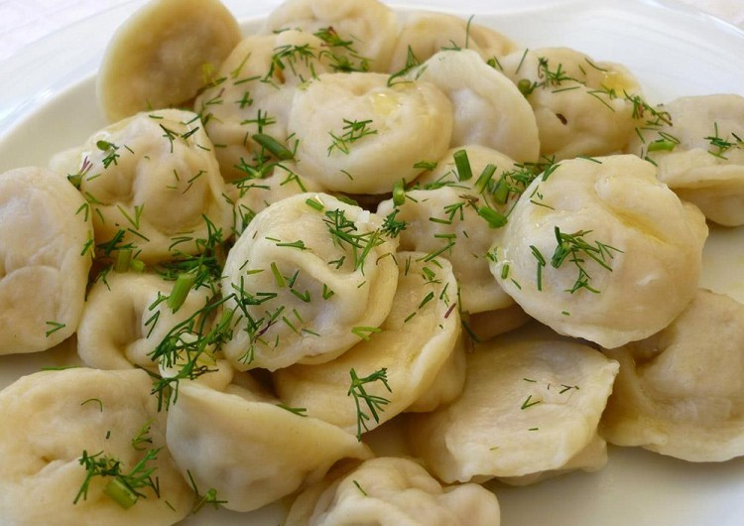
Tradycyjne dania kuchni rosyjskiej
https://www.youtube.com/watch?v=bBoSLeeUt14 „Rosyjska kuchnia chłopska i carska”
https://www.youtube.com/watch?v=fnPNGZ3mlK4 „Czego nie rozumieją obcokrajowcy”

Slide 2
Kuchnia rosyjska słynie z kawioru – luksusowego artykułu spożywczego, z tradycji podawania zakąsek, od których dawniej rozpoczynał się każdy uroczysty posiłek, oraz kiszonych warzyw (kapusty, ogórków i pomidorów). Lista potraw, charakterystycznych dla tradycyjnej kuchni rosyjskiej, obejmuje: bliny, pi(e)róg i małe pirożki, pielmieni, wareniki (pierogi gotowane) i boeuf Stroganow. Z zup tradycyjną kuchnię rosyjską reprezentują szczi, ucha, okroszka i barszcz. Smak potraw wzbogacano dodatkiem koperku i śmietany. Głównym tradycyjnym napojem bezalkoholowym jest herbata, którą Rosjanie piją gorącą, bez mleka, czasami posłodzoną i doprawioną do smaku konfiturą owocową. Dawniej herbatę zaparzano przy użyciu samowaru i serwowano do niej lekko słodkie wypieki o charakterze obwarzanków tzw. suszki. Innymi tradycyjnymi napojami, które w dalszym ciągu cieszą się popularnością, są także kwas chlebowy i kefir. Najpopularniejszym napojem alkoholowym Rosjan jest wódka. Jako deser tradycyjnie podawany był kisiel i kompot. Współcześnie Rosjanie preferują lody i torty.

Slide 4
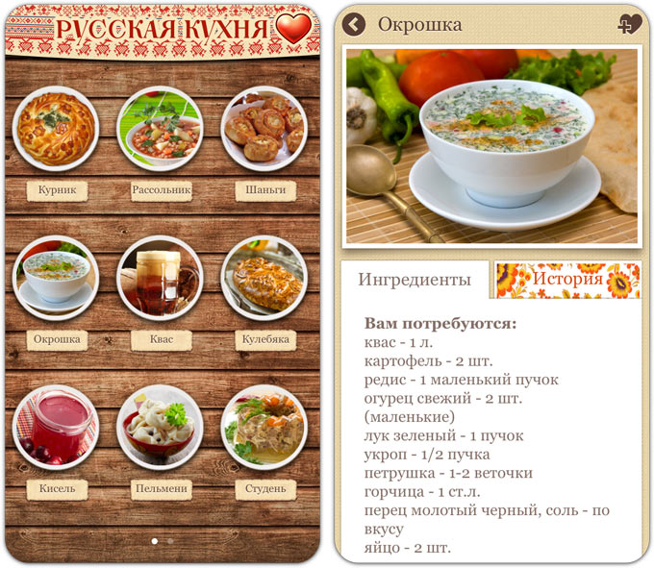

Slide 5
Odmień przez osoby jeść i pić po rosyjsku:
Я ем, пью Ты ешь, пьёшь Он/она/оно ест, пьёт Мы едим, пьём Вы едите, пьёте Они едят, пьют
https://brainly.pl/zadanie/8424379
https://pl.bab.la/koniugacja/rosyjski/%D0%B5%D1%81%D1%82%D1%8C
https://www.youtube.com/watch?v=URNRhnxz_Ks&feature=emb_title

Slide 6
Wstaw czasownik есть w odpowiedniej formie czasu teraźniejszego.
Что ты............................................на обед?
На завтрак я ........................................хлеб с маслом и сыром.
Что вы.....................................................?
Родители........................................................салат.
Wstaw czasownik пить w odpowiedniej formie czasu teraźniejszego.
Что...............................................Тамара?
Мы не...........................................кофе.
Я....................................................молоко.
Они ничего не...........................................
Przetłumacz zdania na język rosyjski.
On je kotleta………………………………………………………..
Wy pijecie herbatę?........................................................................
Dima je drugie danie………………………………………………..
Ty często pijesz soki?...........................................................................

